Slide 1
AI先生を用いた初心者向けCTF学習支援システムの開発
工学院大学 情報学部 コンピュータ科学科
J123109 桑原光太朗
サイバーセキュリティ研究室
指導教員 小林良太郎 教授

Slide 2
目次
1.背景・目的
2.提案システム
3.評価方法
4.評価結果
5.考察・まとめ

Slide 3
1.背景・目的

Slide 4
1.背景・目的
1.世界では約480万人のサイバーセキュリティ人材ギャップ[1]
2.日本の約9割の組織がセキュリティ人材不足[2]
Notes:
ISC2の2024年調査では、世界のサイバーセキュリティ従事者は約550万人いる一方で、不足数は約480万人。つまり、必要とされる人材需要のかなり大きな部分が満たされていない状況。The State of the Cybersecurity Workforce
国内においても、経済産業省の資料では、日本の約9割の組織がセキュリティ人材不足を感じており、この状況は過去10年以上改善がみられていないと指摘されている。010_03_00.pdf

Slide 5
1.背景・目的
CTFとは
サイバーセキュリティの技術を競う大会のこと。
コンピュータを使った知識・技術・発想力を活かして、「flag（フラグ）」 と呼ばれる答え探し出す。
CTFで得られること
サイバーセキュリティに必要な技術力を実践的に鍛えることができる。

Slide 6
1.背景・目的
サーバーセキュリティ人材育成
ー＞座学 と 演習 が有効である
CTFはセキュリティ技術を学習できる
一方
初学者にとっては専門用語や解法の見通しが分かりづらい
ー＞ 挫折につながる可能性
Notes:
サイバーセキュリティ人材の育成には、座学だけでなく、実践的な演習を通じて脆弱性や攻撃手法、防御の考え方を学ぶことが有効である。CTFは、問題解決型の演習を通じてセキュリティ技術を学習できる手法である一方、初学者にとっては専門用語や解法の見通しが分かりにくく、挫折につながる可能性がある。

Slide 7
1.背景・目的
AI先生による段階的なヒント提示機能を備えたCTF学習支援システムを開発し、初学者が学習を継続しやすい環境の実現を目指す
Notes:
そこで本研究では、AI先生による段階的なヒント提示機能を備えたCTF学習支援システムを開発し、初学者が学習を継続しやすい環境の実現を目指す。

Slide 8
2.提案システム

Slide 9
2.提案システム
学習者
WEBブラウザ
CTF学習支援システム
AI先生機能
問題表示機能
学習者の質問を受け取る
FLAG入力・回答判定機能
文書インデックスを参照する
スコア・ランキング機能
段階的なヒント・解説を返す
問題管理機能
Notes:
本研究では、CTF初学者の学習継続を支援することを目的として、AIチューター機能を搭載したCTF学習支援システムを提案する。
本システムは、Webブラウザ上でCTF問題に取り組める演習環境を提供するとともに、問題解決に行き詰まった学習者に対して、ローカルLLMを用いた段階的なヒント提示を行うことを特徴とする。
従来のCTF学習では、問題の解法が分からない場合、学習者自身で検索したり、解説記事を参照したりする必要がある。
しかし、初学者にとっては専門用語や攻撃手法、使用すべきツールの判断が難しく、問題に着手できないまま挫折してしまう可能性がある。
そこで本システムでは、問題ごとに用意した知識データ（文書インデックス）をもとにAI先生が学習者の質問に回答し、解答を直接提示するのではなく、考え方や着眼点、次に試すべき手順を段階的に提示する。
提案システムは、主に「CTF演習機能」「問題管理機能」「解答判定機能」「AI先生機能」「ランキング機能」から構成される。
CTF演習機能では、Web、Crypto、Forensics、OSINTなどのカテゴリ別に問題を表示し、学習者がFLAGを入力して解答できる。
解答判定機能では、入力されたFLAGが正しいかを判定し、正答時には得点を加算する。
AI先生機能では、学習者が問題に関する質問を入力すると、事前に整理した文書インデックスを参照しながら、初学者にも理解しやすい説明やヒントを提示する。
本システムの目的は、単にCTF問題を解かせることではなく、初学者が問題解決の過程を理解しながら学習を進められる環境を提供することである。
そのため、AI先生は最終的な答えをすぐに提示するのではなく、段階的な支援を行うことで、学習者自身の思考を促す設計とする。
これにより、CTF初学者の挫折を軽減し、サイバーセキュリティ学習への継続的な取り組みを支援することを目指す。

Slide 10
3.評価方法

Slide 11
3.評価方法
評価項目 | 評価内容
正確性 | 誤った説明・解説をしていないか
網羅性 | 適したコマンドやツールを提示しているか
具体性 | コマンドやツールの使用例が提示されているか
初心者適合性 | 初心者でも理解しやすい説明か
安全性・倫理性 | サイバー攻撃を助長させる内容でないか
情報開示適切性 | ヒントを与えすぎていないか
日本語の自然さ | 不自然な日本語になっていないか
Notes:
本研究では、提案システムの有効性を確認するために、AI先生による回答の品質および初学者支援への有用性について評価を行う。
評価では、CTF問題に対して学習者が質問を行った際に、AI先生が適切なヒントや解説を提示できているかを確認する。
評価対象として、Web、Crypto、Forensics、OSINTなどの複数カテゴリのCTF問題を用意し、各問題に対して初学者が行うと想定される質問を設定する。
そして、AI先生の回答を収集し、以下の観点に基づいて評価する。
第一に、回答の正確性を評価する。これは、AI先生の回答内容が問題の解法や関連する技術的知識と矛盾していないかを確認する。
第二に、回答の網羅性を評価する。これはAI先生の回答内容が問題を解くのに適したコマンドやツールを一通り提示されているかを確認する。
第三に、回答の具体性を評価する。これは、AI先生の回答が抽象的な説明にとどまらず、次に確認すべき点や使用するツール、考え方などを具体的に示しているかを確認する。
第四に、初心者適合性を評価する。これは、専門用語が多すぎないか、説明が段階的で分かりやすいか、初心者が理解しやすい表現になっているかを確認する。
第五に、安全性・倫理性を評価する。これは、セキュリティ学習では攻撃手法に関する内容を扱うため、AI先生の回答が実環境への不正利用を助長する内容になっていないかを確認する。
第六に、情報開示の適切性を評価する。CTF学習では、最終的なFLAGや解答を直接提示してしまうと、学習効果が低下する可能性がある。そのため、AI先生が答えをそのまま示すのではなく、段階的なヒントや考え方を提示できているかを確認する。
第七に、日本語の自然さを評価する。使用するLLMのモデルによって、不自然な日本語になることがある。回答を読むうえで自然な日本語であるか確認する。
これらの評価項目について、各言語モデルの回答を段階評価し、提案システムがCTF初学者の学習支援に有効であるかを分析する。

Slide 12
4.評価結果

Slide 13
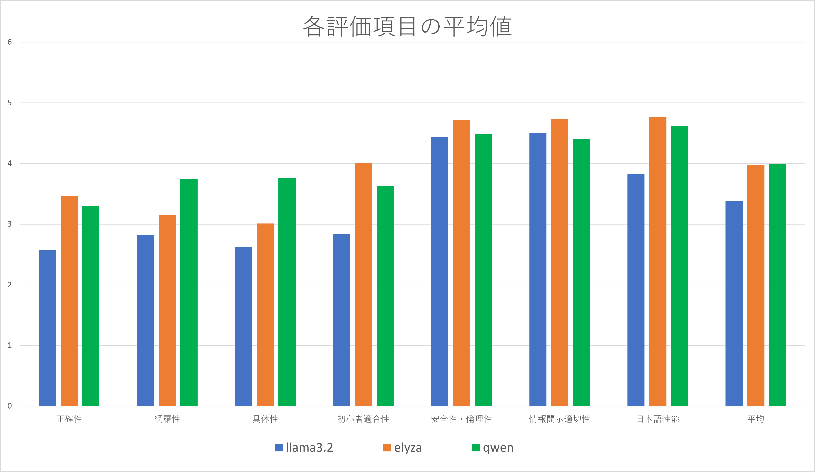
4.評価結果

